Slide 1
Novedades Xamarin.Forms 3.0 Preview

Slide 2

Javier Suárez Ruiz
Visual Studio Technologies & Windows Platform Development MVP
Xamarin MVP
Software Developer at Plain Concepts
Blog: http://geeks.ms/blogs/jsuarez
Email: javiersuarezruiz@hotmail.com
Twitter: @jsuarezruiz

Slide 3
¿Qué vamos a ver?
FlexLayout
VisualStateManager
CSS
RTL
Nuevas plataformas

Slide 4
FlexLayout

Slide 5
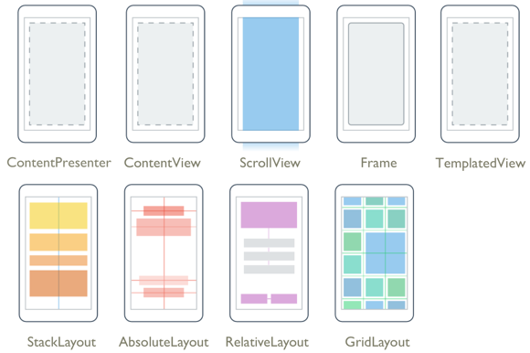
Layouts de Xamarin.Forms
En Xamarin.Forms contamos con diferentes Layouts que nos permiten organizar y posicionar los diferentes elementos visuales que componen la interfaz de usuario.
Las clases Layout y Layout<T> en Xamarin.Forms son tipos especiales de Views que actúan como contenedores de otras Views o Layouts.

Slide 6
¿Qué es FlexLayout?
Al trabajar con CSS en desarrollo web, para adoptar una sintaxis limpia para crear diseños adaptativos llegó Flexbox.
Flexbox proporciona una forma eficiente de distribuir, alinear y gestionar el espacio entre elementos incluso cuando el tamaño de la ventana o de cada elemento es dinámico o desconocido.
Basados en esta opción, contamos con un nuevo Layout llamado FlexLayout con gran cantidad de opciones para la gestión de la distribución y tamaño de elementos.

Slide 7
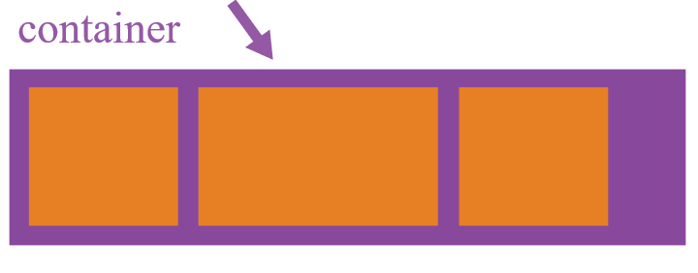
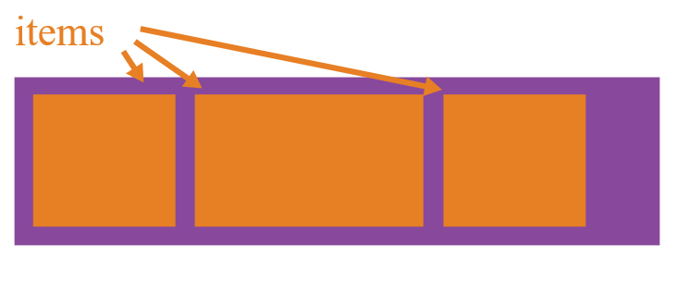
FlexLayout, propiedades
El comportamiento del Layout es diferente en base a sus propiedades. A continuación, vamos a revisar las propiedades fundamentales.

Slide 8
FlexLayout
Propiedades del panel

Slide 9
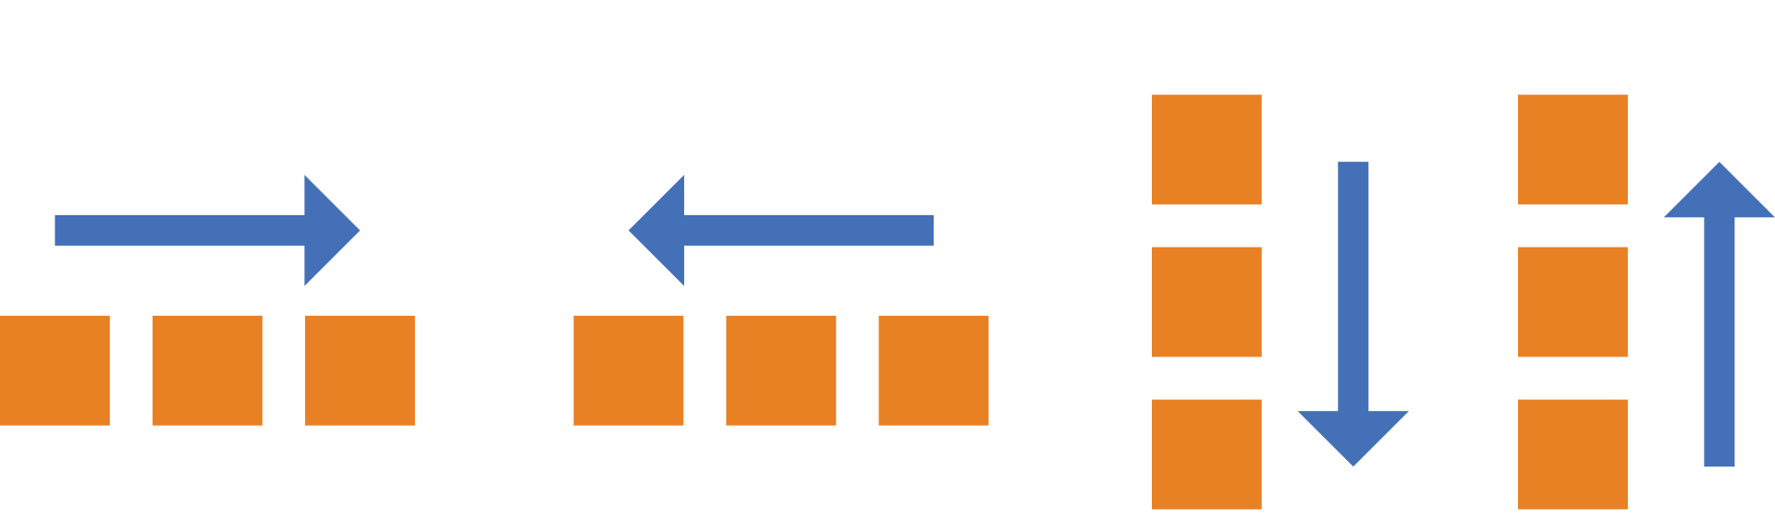
FlexLayout. Propiedades del panel. Direction
La propiedad Direction controla la dirección de los elementos. Los valores posible son:
Row
Column
RowReverse
ColumnReverse
Simplificando, esta propiedad permite definir como se distribuyen los elementos que contiene. Puede ser de forma horizontal, vertical o de forma invertida en ambas direcciones. La dirección predeterminada es horizontal, de izquierda a derecha.

Slide 10
FlexLayout. Propiedades del panel. Wrap
Contamos con los siguientes valores:
Wrap
NoWrap
Reverse

Slide 11
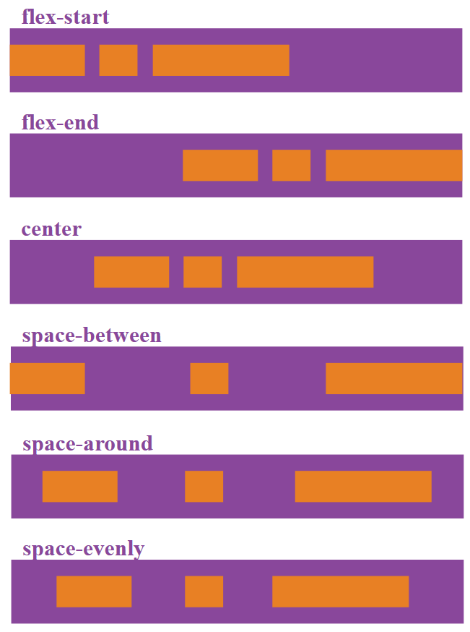
FlexLayout. Propiedades del panel. JustifyContent
Cuenta con las siguientes opciones:
Start
Center
End
SpaceBetween
SpaceAround
SpaceEvenly
Esta propiedad te puede recordar a la alineación de texto. Define como se organizan los elementos en el eje principal. El valor por defecto es Start. Con este valor los elementos se agrupan al inicio del eje principal.

Slide 12
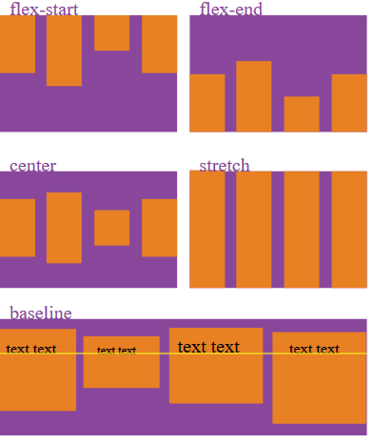
FlexLayout. Propiedades del panel. AlignItems
Esta propiedad es similar a la anterior por lo que es rápida de asimilar. Los posibles valores son:
Start
Center
End
Stretch
Define el comportamiento predeterminado de cómo se colocan los elementos a lo largo del eje transversal (cross-axis).
El valor predeterminado es Stretch que se encargará de “estirar” los elementos para que rellenen toda la altura del contenedor. El resto de opciones hacen justo lo que imaginas, agrupan los elementos al inicio, centro o final del contenedor.

Slide 13
FlexLayout. Propiedades del panel. AlignContent
Esta propiedad permite controlar la alineación de los elementos haciendo Wrapping. Nos permite controlar el espacio adicional en el eje transversal. Los valores posibles son:
Start
Center
End
Stretch
SpaceBetween
SpaceAround
SpaceEvenly

Slide 14
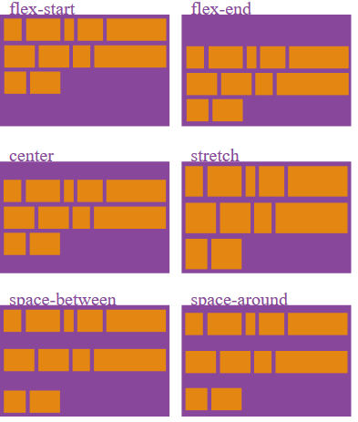
FlexLayout. Propiedades del panel. AlignContent
NOTA: Esta propuedad no tiene efecto cuando solo hay una línea de elementos.
Como en AlignItems el valor por defecto es Stretch. Con este valor, los elementos se “estiran” para adaptarse al espacio disponible a lo largo del eje transversal.

Slide 15
FlexLayout
Propiedades de cada elemento

Slide 16
FlexLayout. Propiedades de cada elemento. FlexLayout.Grow
La gran aportación de FlexLayout es permitir que sus elementos sean “flexibles”. Esta propiedad nos permite tener aún más control en este sentido. El valor de la propiedad puede ser desde cero a cualquier valor numérico positivo.
Por defecto, el valor de la propiedad es 0. Este valor hace que el elemento no crezca para ajustarse al espacio disponible. Podríamos decir que es como un “interruptor apagado”. Si tenemos en un contenedor un elemento, y establecemos el valor a 1, el elemento pasa a ocupar todo el espacio.
Si todos los elementos tienen un crecimiento flexible establecido en 1, el espacio restante en el contenedor se distribuirá por igual a todos los hijos. Si uno de los hijos tiene un valor de 2, el espacio restante ocuparía el doble de espacio que los demás (o lo intentará, al menos).

Slide 17
FlexLayout. Propiedades de cada elemento. FlexLayout.Basis
Esta propiedad define el tamaño predeterminado de un elemento antes que se distribuya el espacio restante disponible. Puede ser una proporción, por ejemplo un porcentaje (5%, 25%, etc.). También se pueden utilizar algunas palabras reversadas como Auto.
En combinación con FlexLayout.Grow permite un control bastante completo sobre el tamaño de cada elemento hijo del contenedor.

Slide 18
FlexLayout

Slide 19
VisualStateManager

Slide 20
VisualStateManager
VisualStateManager se utiliza para definir y gestionar diferentes estados entre elementos visuales de una página. En concreto, un VisualState es la colección de propiedades de un elemento visual que en conjunto definen el estado de un elemento visual.

Slide 21
VisualStateManager
Veamos un ejemplo. Tenemos la siguiente interfaz:
<StackLayout>
<Label
Text="Password" />
<Entry
x:Name="Password"
IsPassword="True" />
<Label
Text="Repeat Password" />
<Entry
x:Name="RepeatPassword"
IsPassword="True" />
</StackLayout>

Slide 22
VisualStateManager. Definición de estados
<Style
x:Key="RepeatPasswordStyle"
TargetType="Entry">
<Setter
Property="VisualStateManager.VisualStateGroups">
<VisualStateGroupList
x:Name="CommonStates">
<VisualStateGroup>
<VisualState
x:Name="Valid">
<VisualState.Setters>
<Setter
Property="BackgroundColor"
Value="White" />
</VisualState.Setters>
</VisualState>
<VisualState
x:Name="Invalid">
<VisualState.Setters>
<Setter
Property="BackgroundColor"
Value="Red" />
</VisualState.Setters>
</VisualState>
</VisualStateGroup>
</VisualStateGroupList>
</Setter>
</Style>
Creamos dos VisualState o estados visuales. El primero de ellos lo utilizamos cuando la contraseña es correcta. En el segundo estado, que utilizaremos cuando la contraseña sea incorrecta (no coincide) vamos a modificar el color de fondo a rojo.

Slide 23
VisualStateManager. Gestión de estados
Para poder gestionar el estado a utilizar, VisualStateManager cuenta con el método GoToState para permitir cambiar entre diferentes VisualStates.
Veamos un ejemplo:
if (isValid)
{
Xamarin.Forms.VisualStateManager.GoToState ((Entry)sender, "Valid");
}
else
{
Xamarin.Forms.VisualStateManager.GoToState ((Entry)sender, "Invalid");
}

Slide 24
VisualStateManager

Slide 25
StyleSheets: CSS

Slide 26
Estilos con CSS
Los estilos permitir definir múltiples propiedades visuales de elementos de la interfaz de forma reutilizable.
Hasta ahora, podíamos utilizar C# o XAML para definir estilos. También tenemos la posibilidad de utilizar diferentes diccionarios de recursos entre otras opciones. Ahora, con la llegada de la última versión de Xamarin.Forms, se incluye soporte a definir los estilos utilizando CSS.

Slide 27
Estilos con CSS
Los estilos los aplicaremos utilizando CSS, para ello debemos crear archivo/s CSS.
Es importante recordar que se debe establecer la propiedad Build Action del archivo CSS a EmbeddedResource.
<ContentPage.Resources>
<StyleSheet Source="../Styles/MainView.css" />
</ContentPage.Resources>

Slide 28
Estilos con CSS. Selectores y propiedades
Los selectores en CSS son imprescindibles para poder aplicar los estilos. El selector es quien determina a que elemento hay que aplicar el estilo.
Los mismos selectores utilizados en CSS se utilizan en este caso en Xamarin.Forms salvo una excepción, ^base, que solo aplica en Xamarin.Forms.

Slide 29
Estilos con CSS. Selectores
Selector | Ejemplo | Descripción
.class | .header | Selecciona todos los elementos con la propiedad StyleClass que contiene ‘header’.
#id | #email | Selecciona todos los elementos con StyleId establecido a email.
* | * | Secciona todos los elementos.
element | label | Selecciona todos los elementos de tipo Label.
^base | ^contentpage | Selecciona todos los elementos con ContentPage como clase base, esto incluye a la propia ContentPage. Este selector no esta presente en la especificación CSS y solo aplica a Xamarin.Forms.
element,element | label,button | Selecciona todos los Buttons y todos los Labels.
element element | stacklayout label | Selecciona todos los Labels dentro de un StackLayout.
element>element | stacklayout>label | Selecciona todos los Labels con un StackLayout como padre directo.
element+element | label+entry | Selecciona todos los Entries que están directamente tras un Label.
element~element | label~entry | Selecciona todos los Entries precedidos por un Label.

Slide 30
Estilos con CSS. Selectores y propiedades
Se pueden realizar combinaciones de diferentes selectores lo que nos otorga grandes posibilidades de forma muy simple. Ejemplo:
El resto de selectores que no aparecen en la tabla no estan soportados por ahora (Ejemplo: @media o @supports).
StackLayout > ContentView > label.email

Slide 31
Estilos con CSS. Propiedades
Propiedad | Aplica a
background-color | VisualElement
background-image | Page
border-color | Button, Frame
border-width | Button
color | Button, DatePicker, Editor, Entry, Label, Picker, SearchBar, TimePicker
direction | VisualElement
font-family | Button, DatePicker, Editor, Entry, Label, Picker, SearchBar, TimePicker, Span

Slide 32
Estilos con CSS. Propiedades
Propiedad | Aplica a
font-size | Button, DatePicker, Editor, Entry, Label, Picker, SearchBar, TimePicker, Span
font-style | Button, DatePicker, Editor, Entry, Label, Picker, SearchBar, TimePicker, Span
height | VisualElement
margin | View
margin-left | View
margin-top | View
margin-right | View

Slide 33
Estilos con CSS. Propiedades
Propiedad | Aplica a
margin-bottom | View
min-height | VisualElement
min-width | VisualElement
opacity | VisualElement
padding | Layout, Page
padding-left | Layout, Page
padding-top | Layout, Page

Slide 34
Estilos con CSS. Propiedades
Propiedad | Aplica a
padding-right | Layout, Page
padding-bottom | Layout, Page
text-align | Entry, EntryCell, Label, SearchBar
visibility | VisualElement
width | VisualElement

Slide 35
Estilos con CSS. Aplicando estilos
El estilo:
Utilizar el estilo:
Con StyleClass buscamos el estilo definido por un selector de tipo .class.
.CSSButton {
background-color: #11313F;
color: white;
font-size: 16;
height: 60;
border: 0;
}
<Button
Text="CSS Style Button"
StyleClass="CSSButton" />

Slide 36
Estilos con CSS

Slide 37
RTL

Slide 38
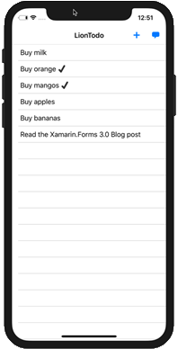
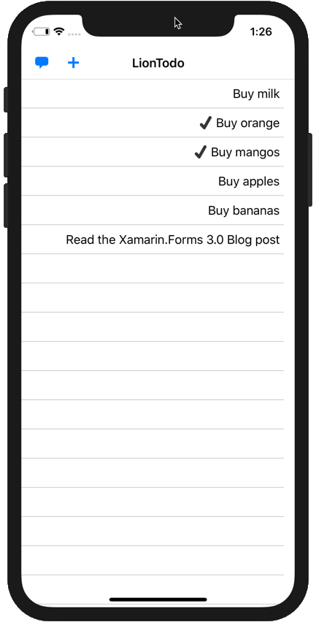
Localizar aplicaciones
Si creas aplicaciones que admiten diferentes idiomas, además de localizar textos, puedes necesitar adaptar la aplicación a idiomas que se escriben de derecha a izquierda.

Slide 39
FlowDirection
Contamos con una propiedad nueva en cada VisualElement (por ejemplo, ContentPage, DatePicker, etc.) llamada FlowDirection. Si se configura esta propiedad en un VisualElement, todos sus hijos heredarán el valor (a menos que se anule).
Device.FlowDirection permite saber en qué dirección debe fluir la dirección del texto de la aplicación según el idioma y la región del dispositivo.
FlowDirection = "{Binding Device.FlowDirection}"

Slide 40
Right To Left

Slide 41
Nuevas plataformas

Slide 42

Xamarin.Forms: Nuevas plataformas
Linux
WPF

Slide 43
Linux

Slide 44
WPF

Slide 45
Preguntas y respuestas.
¿Dudas?
P&R

